Slide 1
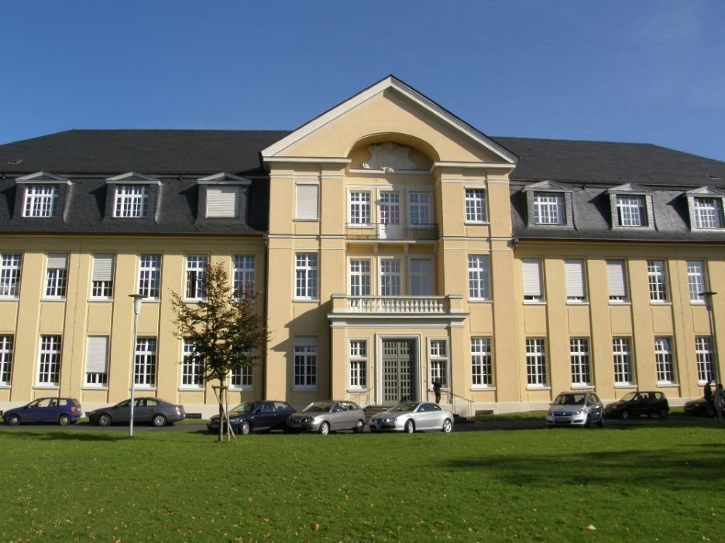
APO-GOSt
(G8 Fassung B)

Slide 2
Phasen der Ausbildung
Abiturprüfung
1. LK
2. LK
3. Fach
4. Fach
Zulassung
Q2.II
Qualifikations-
phase (Q1, Q2)
Q2.I
Q1.II
2 LK und 8 GK
Q1.I
Versetzung
Einführungs-
phase (EF)
EF.II
11 Grundkurse
EF.I
Kontinuitätsprinzip

Slide 3
Aufgabenfelder
1. Aufgabenfeld
sprachlich - literarisch
- künstlerisch:
Deutsch
aus der SI fortgeführte Sprachen (ab 5/6/7)
Englisch / Lateinisch / Französisch
in SII neueinsetzende Sprachen [ 4-stündig ]
Spanisch
Kunst, Musik (decken in der Abiturprüfung
dieses Aufgabenfeld nicht ab)

Slide 4
Aufgabenfelder
2. Aufgabenfeld
gesellschafts-
wissenschaftlich:
Geschichte
Sozialwissenschaften
Erdkunde

Slide 5
Aufgabenfelder
3. Aufgabenfeld
mathematisch-
naturwissenschaftlich-
technisch:
Mathematik
Physik
Biologie
Chemie

Slide 6
Aufgabenfelder
ohne Zuordnung zu einem Aufgabenfeld
Religionslehre (kann in der Abiturprüfung das
2. Aufgabenfeld abdecken)
Sport

Slide 7
Versetzungsbestimmung EF Q
Grundlage der Versetzungsentscheidung sind die Leistungen in den 9 Kursen des Pflichtbereichs und einem Kurs des Wahlbereichs
Die Versetzung wird ausgesprochen, wenn in den zehn versetzungswirksamen Kursen ausreichende oder bessere Leistungen erzielt wurden.
Versetzt wird auch, wer in nicht mehr als einem Fach eine mangelhafte Leistung hat, wobei eine 5 in D, M, fortg. Fremdsprache durch mindestens eine 3 in diesem Bereich ausgeglichen werden muss.

Slide 8
Abschlüsse und Berechtigungen
Am Ende der Einführungsphase EF.II
Mittlerer Schulabschluss (Fachoberschulreife)
Wird man in die Qualifikationsphase versetzt, hat man diesen Abschluss.
Voraussetzungen für diesen Abschluss:
Die Versetzungsanforderungen gemäß § 21 Abs. 1, 25 APO-SI müssen erfüllt sein.

Slide 9
Abschlüsse und Berechtigungen
Allgemeine Hochschulreife = Abitur
Fachhochschulreife (schulischer Teil)
  am Ende der Q1.II (bzw. Q2.I bzw. Q2.II)
  + mindestens 1-jähriges gelenktes Praktikum bzw.
  abgeschlossene Berufsausbildung
  (gilt an Fachhochschulen in NRW und weiteren 10 Bundesländern)
  Die dem Zeugnis zugrunde liegenden Noten müssen in zwei aufeinander
  folgenden Halbjahren erzielt worden sein.

Slide 10
Wochenstunden EF und Q1, Q2
In beiden Jahren der Qualifikations-phase beträgt die Schülerwochen-stundenzahl im Allgemeinen
34 Wochenstunden.
In der gymnasialen Oberstufe muss ein Wochenstundenrahmen von insgesamt 102 Stunden Unterricht erfüllt sein.

Slide 11
Belegungen Q1.I – Q2.II
In der gesamten Qualifikationsphase müssen in der Regel 40 anrechenbare Kurse (= Kurshalbjahre) belegt werden.
8 Leistungskurse, 32 Grundkurse

Slide 12
Mindestbelegungen Q1.I – Q2.II
EF.I
EF.II
Q1.I
Q1.II
Q2.I
Q2.II
Mathematik
Deutsch
fortgeführte
Fremdsprache
Geschichte/Sozialwiss./Erdkunde
zus. Geschichte (3 stündig)
zus. Sozialwiss. (3 stündig)
Biologie/Physik/Chemie
2.Fremdsp. oder 2.Naturwiss.
Kunst/Musik oder Literatur (in Q1)
Religionslehre
Sport

Slide 13
Wahl der Abiturfächer
1. Die vier Fächer der Abiturprüfung müssen die drei Aufgabenfelder abdecken.
2. Unter den vier Abiturfächern müssen zwei der Fächer Deutsch, Mathematik und Fremd-sprache sein.
(d.h. zwei Naturwissenschaften oder
Naturwissenschaft + Kunst / Musik
ist im Abitur ausgeschlossen.)

Slide 14
Wahl der Abiturfächer
Folgende Abiturfachkombinationen bedingen Mathematik als Abiturfach:
1. Kunst oder Musik als Abiturfach
2. Zwei Fremdsprachen als Abiturfächer
3. Zwei Gesellschaftswiss. als Abiturfächer

Slide 15
Klausuren
Qualifikationsphase
1.-3. Abiturfach bis Q2.II einschließlich
4. Abiturfach bis Q2.I einschließlich
falls nicht Abiturfach:
Deutsch, eine Fremdsprache, in EF neu einsetzende Fremdsprache, Mathematik, 9. Pflichtfach aus EF
bis Q2.I einschließlich

Slide 16
FACHARBEIT
Sie ersetzt die 1. Klausur in einem Klausurfach der JST Q1.II.
Sie dient dazu, Schülerinnen und Schüler mit Prinzipien und Formen selbstständigen, wissenschaftspropädeutischen Lernens vertraut zu machen.
Ziel der Facharbeit ist es, dass Schülerinnen und Schüler beispielhaft lernen, was eine wissenschaftliche Arbeit ist und wie man sie verfasst.
Sie hat im Textteil einen Umfang von ca. 12 Seiten und muss mit einem Textverarbeitungsprogramm angefertigt werden.
Die Schule bereitet die Schülerinnen und Schüler angemessen auf die Facharbeit vor und hilft durch Beratung bei der Anfertigung.

Slide 17
KOOPERATION im LK-Bereich
Kardinal-Frings-Gymnasium
SAG
Liebfrauenschule

Slide 18
Vorteile der Kooperation
Die Schule muss kein festes Leistungskursraster anbieten, (wie viele andere Schulen), sondern die Schülerinnen wählen ihre Leistungskurskombination frei.
In einer Kooperationssitzung aller drei Schulen wird ein Leistungskursraster aufgestellt, so dass möglichst alle gewählten Leistungskurskombinationen realisiert werden können.
Durch die Kooperation mit den beiden anderen Schulen, kann fast jede Leistungskurskombination angeboten werden.

Slide 19
Kursraster der Leistungskurse in der jetzigen JgSt. Q1 (11)
SAG
A-Block | Deutsch | Erdkunde | Geschichte | Sozialwiss.
B-Block | Deutsch | Englisch | Französisch | Mathematik | Biologie
KFG
A-Block | Deutsch | Englisch | Mathematik | Chemie
B-Block | Erdkunde | Englisch | Sozialwiss. | Physik
LFS
A-Block | Deutsch | Englisch | Mathematik
B-Block | Erdkunde | Geschichte | Biologie | (Ernährungsl.)

Slide 20
Nachteile der Kooperation
Eine Schülerin mit einem LK an einer anderen Schule verbringt an diesem Tag eine oder beide großen Pausen im Bus.( 2 – 3 Tage in der Woche )
Der Unterricht endet ca. 5 min früher, damit die Verspätungen nicht zu groß werden.
(Trotzdem sind Verspätungen nicht zu vermeiden.)
Hat eine Schülerin einen LK an einer anderen Schule, der im Tutorenblock liegt, muss die Schülerin eine Wahltutorin / einen Wahltutor wählen und selbstständig dafür Sorge tragen, dass sie Informationen
(z.B. Kurstreffen, Basar) erhält.

Slide 21
Kooperationsregeln
Es kann (in der Regel) nur ein Leistungskurs an einer anderen Schule gewählt werden.
Der Unterricht an der Kooperationsschule muss besucht werden, selbst wenn an diesem Tag kein Unterricht am SAG stattfindet.

Slide 22
LK-Wahlmöglichkeiten
Gruppe 1
Deutsch | Englisch | Französisch | Latein
Mathematik | Biologie | Chemie | Physik
Gruppe 2
Kunst
Musik
Erdkunde
Geschichte
Sozialwiss.
Religion
Entweder:
2 LK aus Gruppe 1 oder
je 1 LK aus jeder Gruppe

Slide 23
Einschränkungen
Es können nicht zwei Naturwissenschaften als LK gewählt werden.
Es kann nicht eine Naturwissenschaft und Musik oder Kunst als LK gewählt werden.

Slide 24
Einschränkungen
Wenn LK Deutsch mit einem LK aus Gruppe 2 kombiniert wird, muss entweder Mathematik oder eine Fremdsprache Abiturfach sein.
Wenn LK Deutsch mit LK Kunst oder
LK Musik kombiniert wird, ist Mathematik Abiturfach.

Slide 25
Einschränkungen
Wenn zwei Sprachen als LK gewählt werden, ist Mathematik Abiturfach.
Im bilingualen Zweig muss der
LK Englisch gewählt werden.

Slide 26
Beispiellaufbahn
 | Fächer | EF.1 | EF.II | Q1.I | Q1.II | Q2.I | Q2.II | Abitur
 | Deutsch | GK s | GK s | LK | LK | LK | LK | 1. Abiturfach
 | Englisch | GK s | GK s | GK s | GK s | GK s | GK m | 4. Abiturfach
AI | Spanisch | GK s | GK s | GK s | GK s | GK s | GK s
 | Kunst | GK m | GK m | GK m | GK m | GK m | GK m
 | Erdkunde | GK s | GK m | LK | LK | LK | LK | 2. Abiturfach
AII | Sozialwiss. | GK m | GK s | GK m | GK m
 | Geschichte |  |  |  |  | GK Z | GK Z
 | Mathematik | GK s | GK s | GK s | GK s | GK s | GK m
AIII | Physik | GK m | GK m
 | Biologie | GK s | GK s | GK s | GK s | GK s | GK s | 3. Abiturfach
 | Religion | GK m | GK m | GK m | GK m | GK m | GK m
 | Sport | GK m | GK m | GK m | GK m | GK m | GK m
Anzahl der Kurse |  | 11 | 11 | 10 | 10 | 10 | 10 | 40
Wochenstunden |  | 34 | 34 | 34 | 34 | 34 | 34 | 102

Slide 27
Wechsel des gewählten LK
In der JgSt. 10 (EF) ist ein schriftlicher Antrag auf Wechsel des LK möglich, wenn die Noten sich deutlich verschlechtert haben.
In der JgSt. 11.1 (Q1.I) ist ein Antrag auf Wechsel des LK bei „guten Gründen“ nur innerhalb der ersten 2 Wochen möglich.
Eine Garantie für die Genehmigung der Umwahl gibt es nicht!
Aufnehmende Kurse dürfen nicht zu groß, Abgebende Kurse nicht zu klein werden.

Slide 28
Rücktritt und Wiederholung
Auf Antrag:
vier oder weniger Punkte in zwei oder drei Leistungskursen, oder/und im Grundkurs-bereich erscheint die Zulassung zum Abitur gefährdet.
Zwangsrückgang:
vier oder weniger Punkte in vier Leistungs-kursen, oder/und null Punkte in einem Pflichtkurs, oder/und im Grundkursbereich sind Leistungsausfälle bis zum Abitur nicht mehr aufholbar.

Slide 29
Rücktritt und Wiederholung
Wichtig:
ein Rückgang, weil man mit den Noten nicht zufrieden ist und z.B. einen besseren Abiturnotenschnitt erreichen möchte, ist nicht möglich.

Slide 30
Gesamtqualifikation
Die Gesamtqualifikation wird in drei Bereichen erworben .
1. Im Leistungskursbereich werden 8 Leistungs-kurse aus Q1.I bis Q2.II eingebracht.
2. Im Grundkursbereich werden 27 – 32 Grund-kurse aus Q1.I bis Q2.II eingebracht.
3. Im Abiturbereich werden die 4 Abiturprüfungen eingebracht.

Slide 31
Gesamtqualifikation
Von den einzubringenden Kursen dürfen höchstens
7 bis 8 Kurse vier oder weniger Punkte haben.
Unter den Kursen mit vier oder weniger Punkten dürfen höchstens 3 Leistungskurse sein.

Slide 32
Abiturberechnung
27 bis 32 GK
minimal mögliche Punktzahl
maximal mögliche Punktzahl
Block I | GK | LK
 | 27 x | 8 x 2 x
Summe
15 | 15
405 | 240
645
05 | 05
135 | 80
215
Gesamtpunktzahl = (215 : (27+16)) x 40 = 200
Gesamtpunktzahl = (645 : (27+16)) x 40 = 600

Slide 33
Abiturberechnung
maximal mögliche Punktzahl
minimal mögliche Punktzahl
Block II | GK / LK
 | 4 x 5 x
Summe
05
100
15
300
Gesamtpunktzahl = 100
Gesamtpunktzahl = 300

Slide 34
Abiturberechnung
Gesamtpunktzahl

Slide 35
Abiturbedingungen
1. Im Abiturbereich müssen mindestens 100 Punkte erreicht sein.
100 Punkte Prüfung
2. Im Abiturbereich müssen in wenigstens 2 der Abiturfächer (darunter einem LK) mindestens 25 Punkte erreicht werden.
25 Punkte Prüfung

Slide 36
Abiturbedingungen
3. Im Abitur dürfen die Ergebnisse in den schrift-lichen Abiturarbeiten (1. , 2. , 3. Abiturfach) nur um weniger als 4,00 Punkte von dem Durchschnitt der Punkte abweichen, die der Prüfling in diesen Kursen in den Jahrgangsstufen Q1/I bis Q2/II erreicht hat.
Abweichungsprüfung

Slide 37
Wahlen
Wahlzettel bis spätestens
Donnerstag, 04. April 2019, 8.00 Uhr
an die Beratungslehrerinnen abgeben
(Briefkasten Raum 217)
In den folgenden Wochen werden Beratungstermine bei den Beratungslehrerinnen angeboten!

Slide 38
Zu viel Information in zu geringer Zeit?
Abhilfen
www.sag-bonn.de => Gemeinsam Lernen => Sekundarstufe II => Präsentationen und Downloads => Information LK Wahl Abitur 2021
Hier ist die Präsentation zur Ansicht hinterlegt
Fragen? Ihre Töchter können gerne mit dem Laufbahnbogen zu uns zur Beratung kommen !!!

Slide 39
Ende der Präsentation
Abiturzeugnis 2021

